Slide 1
Наша память должна быть отчаянно длинной…
Памяти Сергея Николаевича Ефремова посвящается

Slide 2
Вывод советских войск из Афганистана

Slide 3
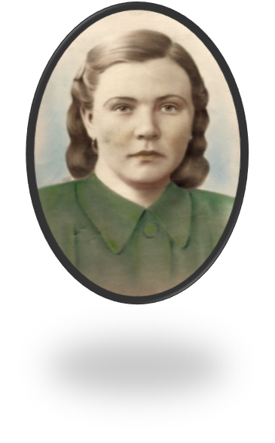
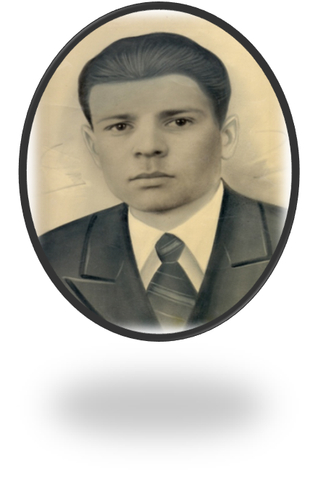
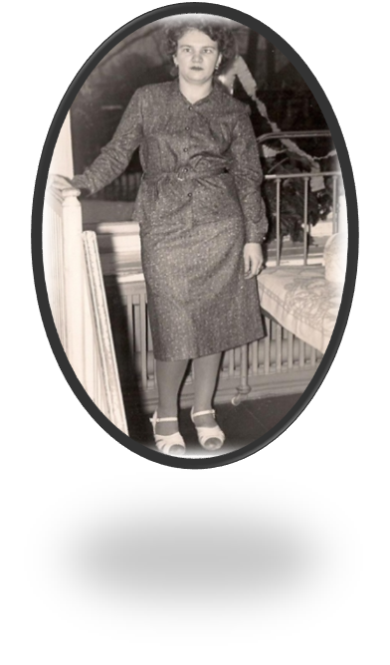
Семья Сергея Николаевича

Slide 4
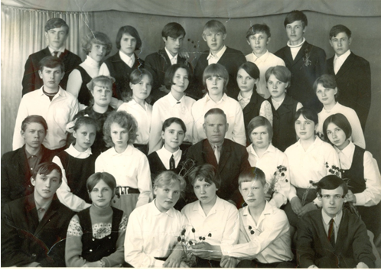
Школьные годы
Сергей стоит в верхнем ряду, первый слева.
Классный руководитель 8 «В» класса Плакунов Михаил Вячеславович
Класс с первой учительницей Барановой Клавдией Васильевной

Slide 5
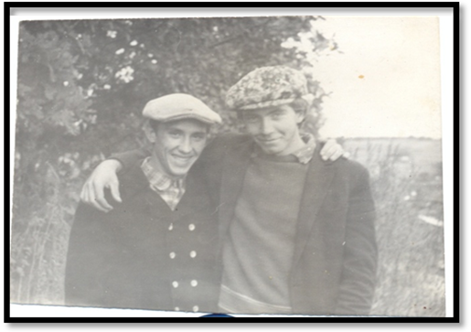
Институт

Slide 6
Свадьба
Сергей ждёт невесту Галину в фойе ДКЖ

Slide 7
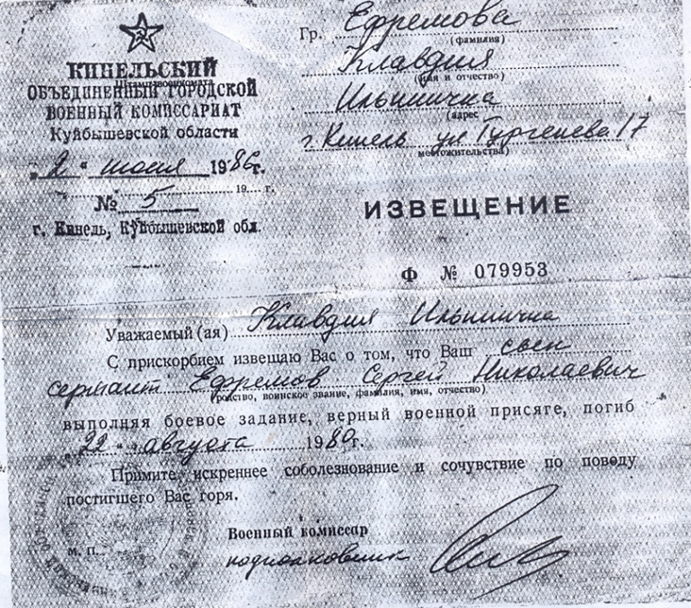
Знаете, каким он парнем был!

Slide 8
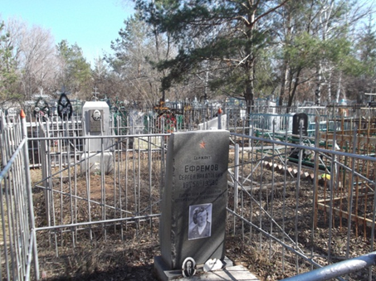
Вечная память погибшим солдатам!

